Slide 1

Метод кейс-стади

Slide 2
ЛИТЕРАТУРА
Омарова В.К. Инновационные подходы в образовании: учеб. пособие – 2-ое изд. – Павлодар, ПГПИ, 2016. – 253 с
Мандель, Б. Р. Методика преподавания педагогики в современном высшем учебном заведении : учебное пособие для обучающихся в магистратуре / Б. Р. Мандель. – М. ; Берлин : Директ-Медиа, 2018. – 402 с.
Методика преподавания математических и естественнонаучных дисциплин: современные проблемы и тенденции развития : материалы IV Всероссийской научно-практической конференции (Омск, 4 июля 2017 г.) / [отв. ред. А. А. Романова]. – Электрон. текст. дан. – Омск : Изд-во Ом. гос. ун-та, 2017.-245 с.

Slide 3
Понятие и сущность кейса

Slide 4
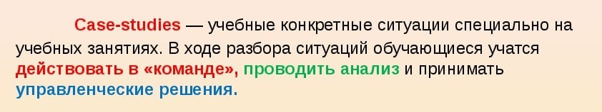

Понятие «кейс-стади»
Кейс стади (от англю case- случай)- техника обучения, использующая описание реальных (или очень близких к реальности) конкретных ситуацию.
Под кейсом, обычно понимается письменное описание какой-то конкретной или реальной ситуации, например, история образования, ее развитие, результаты.

Slide 5
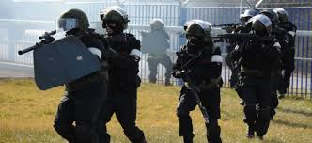
Сущность кейса
это специально подготовленный учебный материал, который отражает конкретную проблемную ситуацию, требующую управленческих решений со стороны менеджмента компании.
В ходе занятий преподаватель направляет студентов в поиске таких решений

Slide 6
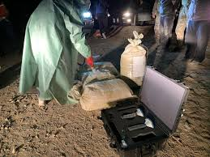
Основными понятиями, используемыми в кейс-методе, являются понятия «ситуация» и «анализ» (М.В.Вагина)
Термин «ситуация» содержит в себе несколько смысловых контекстов и может пониматься как некое состояние, которое содержит в себе определенные противоречия и характеризуется высокой степенью нестабильности.
Понятие «анализ» может рассматриваться как мысленное расчленение объекта на части и как научное исследование.
Существует множество видов анализа: системный, корреляционный, факторный, статистический анализ и другие виды анализа.
В целом можно сказать, что все эти разновидности анализа могут использоваться в методе кейс-стади, что в значительной степени расширяет его возможности.
https://www.gup.ru/events/news/smi/Vestnik_1_2013_1.pdf
Вагина М.В. Использование метода кейс-стади как образовательной технологии

Slide 7

Суть метода заключается в том,
Иногда для более глубокого анализа ситуации используют прием инсценировки или «исполнения ролей», когда студенты или просто слушатели исполняют роли действующих лиц ситуации.
При этом на занятиях создается обстановка, приближенная к действительности. Приняв на себя роль конкретного лица, слушатель вникает в мотивы его поведения.
Исполнение ролей заставляет задуматься над необходимостью учитывать позиции всех заинтересованных сторон, учитанализировать собственное поведение и наблюдать за деятельностью других людей в определенной производственной ситуации.
что слушателям предлагается готовая ситуация, которая в той или иной степени имитирует реальную, жизненную.
Чаще всего она излагается письменно в виде готовой «истории», причем финал остается «открытым».
В качестве учебной задачи участникам предлагают ее проанализировать и предложить свое решение.

Slide 8
Классификации кейса

Slide 9

Типы кейсов (Б.Е. Андюсев)
Практические кейсы | отражают абсолютно реальные жизненные ситуации. Отработка навыков преломления учебных, предметных знаний и умений в постобразовательное, профессионально-деятельностное пространство реальной жизни
Обучающие кейсы | «отражают типичные ситуации, которые наиболее часты в жизни и с которыми придется столкнуться специалисту в процессе профессиональной деятельности, им присуща ― искусственность,―сборность из наиболее важных и правдивых жизненных деталей»
Научно-исследовательские кейсы | выступают моделью для получения нового знания о ситуации и поведения в ней. Такие кейсы ориентированы на осуществление научного исследования и оформление его результатов. Научно-исследовательские кейсы целесообразно применять для подготовки проектов отдельными студентами или группой студентов, а не для обучения всех студентов вообще. При этом информацию, полученную в ходе выполнения научно-исследовательского кейса, в дальнейшем можно будет использовать для подготовки других кейсов или для иллюстрирования теоретических положений лекционного занятия практическими примерами.

Slide 10
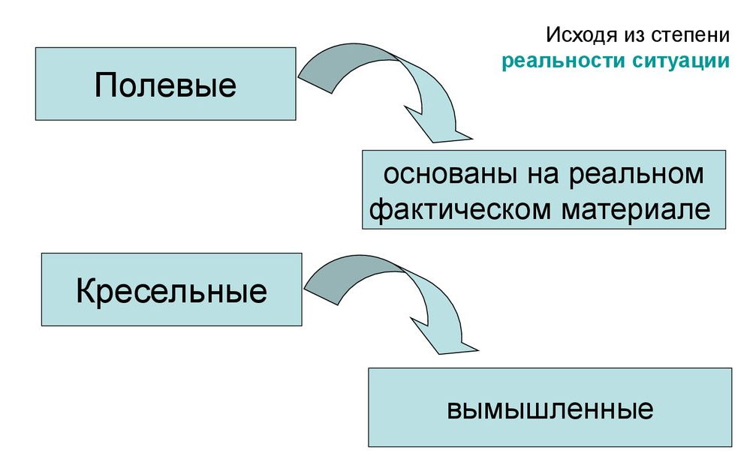
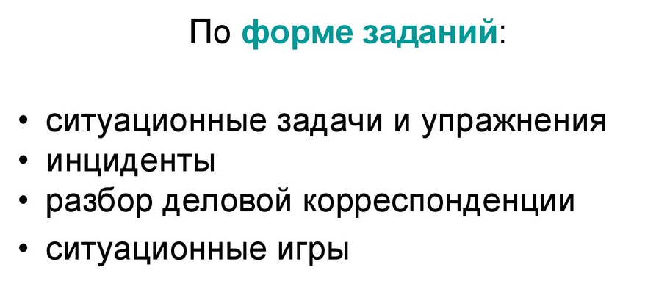
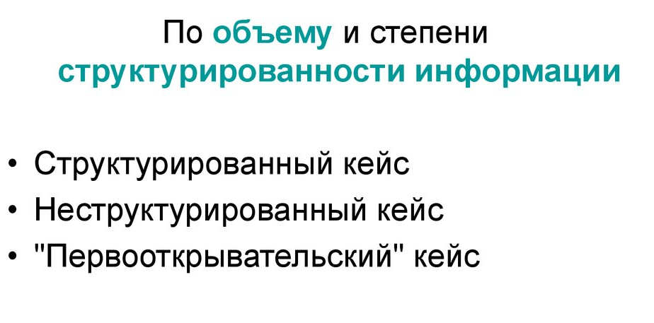
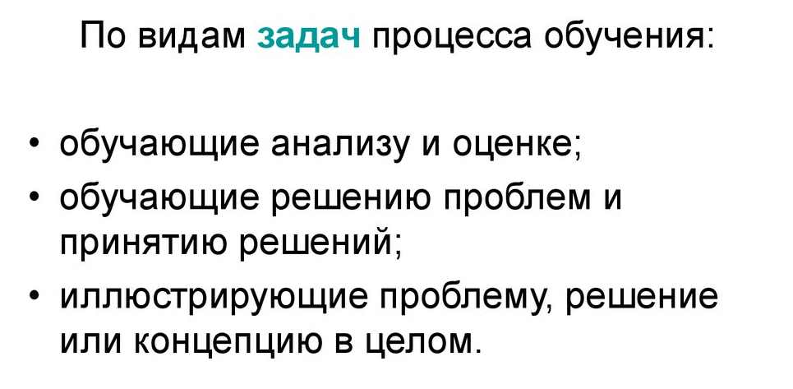
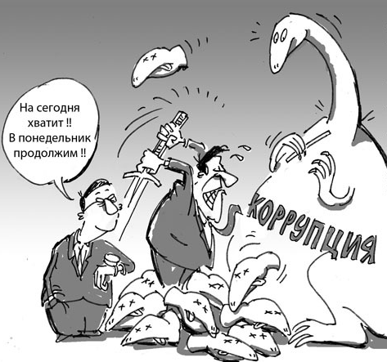
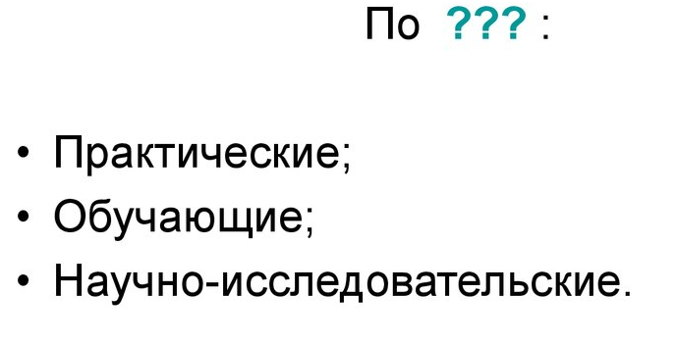
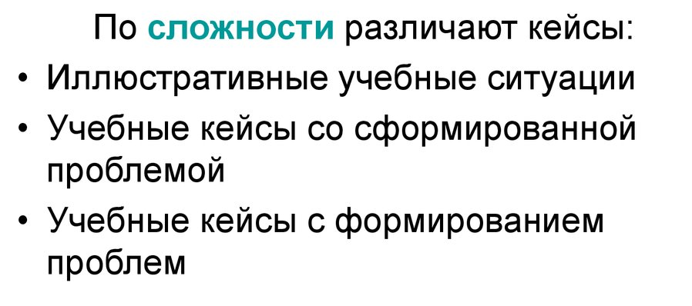
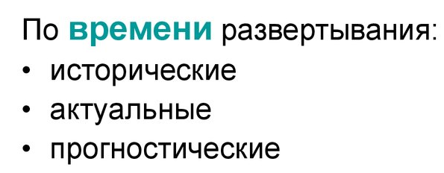
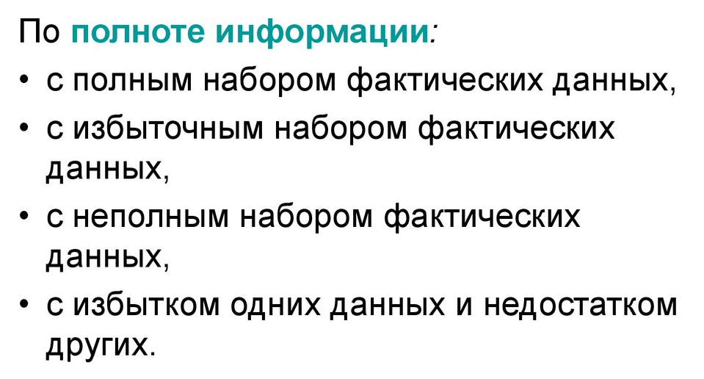

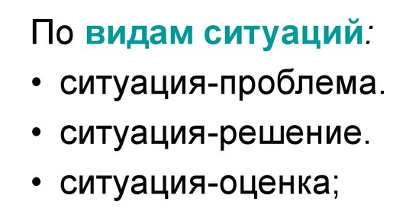
Виды кейсов

Slide 11

Метод кейс-стади (Омарова В.К.)
Классификация кейсов
Основание классификации | Виды кейсов
Наличие сюжета | 1.Сюжетный кейс 2.Бессюжетный кейс
Временная последовательность материала | 1.Кейс в режиме от прошлого к настоящему 2.Кейс-воспоминание с прокруткой времени назад 3.Прогностический кейс
Субъект кейса | 1. Личностный кейс 2.Организационно-институциональный кейс 3.Многосубъектный кейс
Способ представления материала | 1.Рассказ 2.Эссе 3.Аналитическая записка 4.Журналистское расследование 5.Отчёт 6.Очерк 7.Совокупность фактов 8.Совокупность статистических материалов 9.Совокупность документов и производственных образцов
Объём | 1.Краткий (мини) кейс 2.Кейс средних размеров 3.Объёмный кейс
Наличие приложений | 1.Кейс без приложений 2.Кейс со специальными приложениями
Тип методической части | 1.Вопросный кейс 2.Кейс-задание

Slide 12
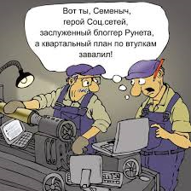
Виды кейсов (Н. Федянин и В. Давиденко)
— структурированный (highly structured) кейс, в котором дается минимальное количество дополнительной информации; при работе с ним ребенок должен применить определенную модель или формулу; у задач этого типа существует оптимальное решение;
— «маленькие наброски» (short vignetts), содержащие, как правило, от одной до десяти страниц текста и одну-две страницы приложений; они знакомят только с ключевыми понятиями и при их разборе ребенок должен опираться еще и на собственные знания;
— большие неструктурированные кейсы (long unstructured cases) объемом до 50 страниц — самый сложный из всех видов учебных заданий такого рода; информация в них дается очень подробная, в том числе и совершенно ненужная; самые необходимые для разбора сведения, наоборот, могут отсутствовать; ребенок должен распознать такие «подвохи» и справиться с ними;
— первооткрывательские кейсы {ground breaking cases), при разборе которых от учащихся требуется не только применить уже усвоенные теоретические знания и практические навыки, но и предложить нечто новое, при этом дети и учителя выступают в роли исследователей.

Slide 13

Н. С. Скуратовская предлагает несколько типологий кейсов, имеющих разные основания
По задачам кейсы можно классифицировать на кейс-предприятия и кейс-ситуацию.
В задании типа «кейс-предприятия» дается характеристика компании и ставится задача проанализировать ситуацию по определенным параметрам.
Как правило, в подобных кейсах не ставится задача принятия решения, поэтому они оптимальны для оценки аналитиков любой специализации.
«Кейс-ситуация» — это когда информация о предприятии, отрасли, персонах сопровождается описанием проблемной ситуации. Требуется найти оптимальный путь выхода из нее
https://www.gup.ru/events/news/smi/Vestnik_1_2013_1.pdf

Slide 14
Виды кейсов (Инна Колдун)
Кейс не имеет единственного правильного ответа. Обычно, есть несколько корректных решений и одно оптимальное решение.
Кейсы решаются в условиях ограниченного времени.
Каждому кейсу присваивают уровень сложности. Есть структурированные (минимум дополнительной информации) и неструктурированные (большой объем «лишней» информации и слабо связанных данных) кейсы.
Третий вариант — кейс с «маленькими набросками», когда основные данные представлены 3-4 предложениями, а всю дополнительную информацию необходимо найти самостоятельно.
https://enjoy-job.ru/edu/business-edu/chto-takoe-case-study-obuchenie/

Slide 15
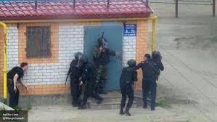
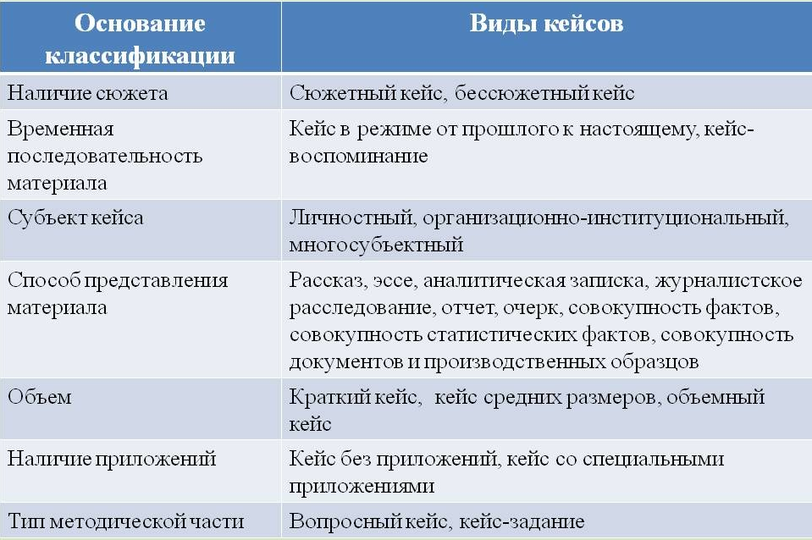
Типы и жанры кейсов, способы их представления
https://viafuture.ru/katalog-idej/metod-case-study

Slide 16
Если рассмотреть методическую часть, то по этому типу все задачи разделяют на следующие:
вопросные, для решения которых студенты должны дать ответы на вопросы;
кейсы-задания, содержащие задачу.
Бывают кейсы без приложений. Если приложение есть, то студентам нужно сделать расчеты на основе статистической информации.

Slide 17
Требования к кейсу

Slide 18
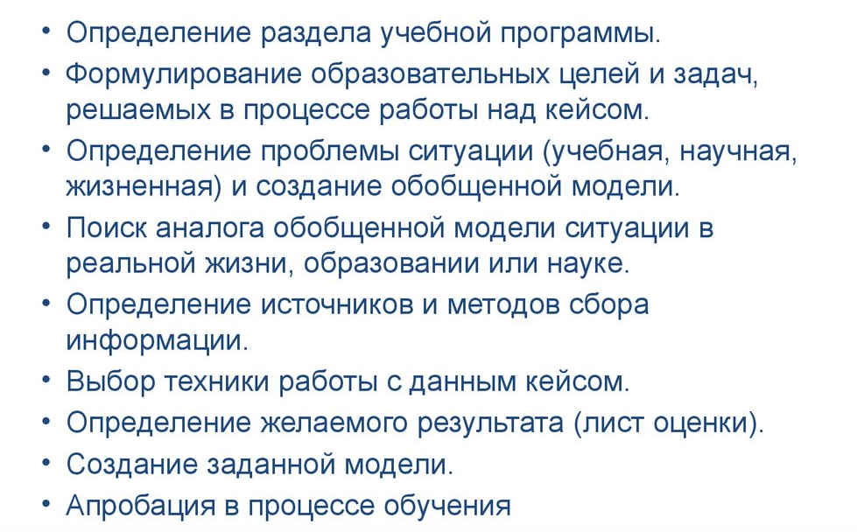
Схема создания кейса
https://ppt-online.org/73701

Slide 19
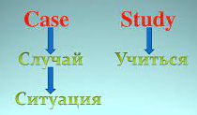

Структура кейса и принципы его построения: (Омарова В.К.с.94)
определение проблемной ситуации;
построение программной карты кейса, состоящей из основных тезисов, которые необходимо воплотить в тексте;
поиск институциональной системы (фирма, организация, ведомство и т.д.), которая имеет непосредственное отношение к тезисам программной карты;
сбор информации в институциональной системе относительно тезисов программной карты кейса;
построение или выбор модели ситуации, которая отражает деятельность института; проверка её соответствия реальности;
выбор жанра кейса;
написание текста кейса;
диагностика правильности и эффективности кейса;
проведение методического учебного эксперимента, построенного по той или иной схеме, для выяснения эффективности данного кейса;
подготовка окончательного варианта кейса

Slide 20
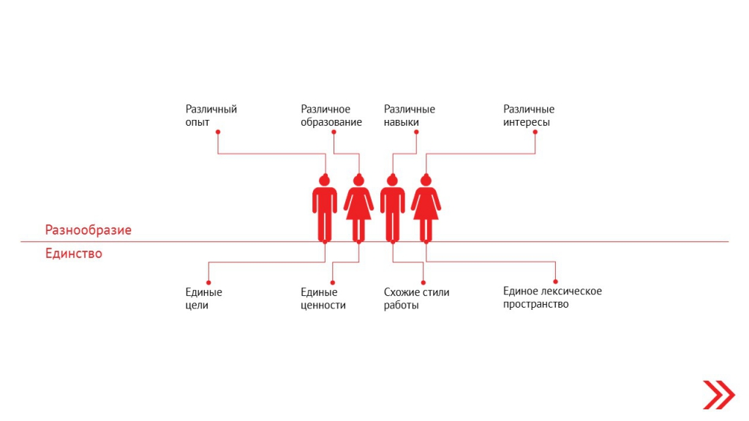
Соберите идеальную команду
https://changellenge.com/article/kak-reshat-keysy/#case

Slide 21
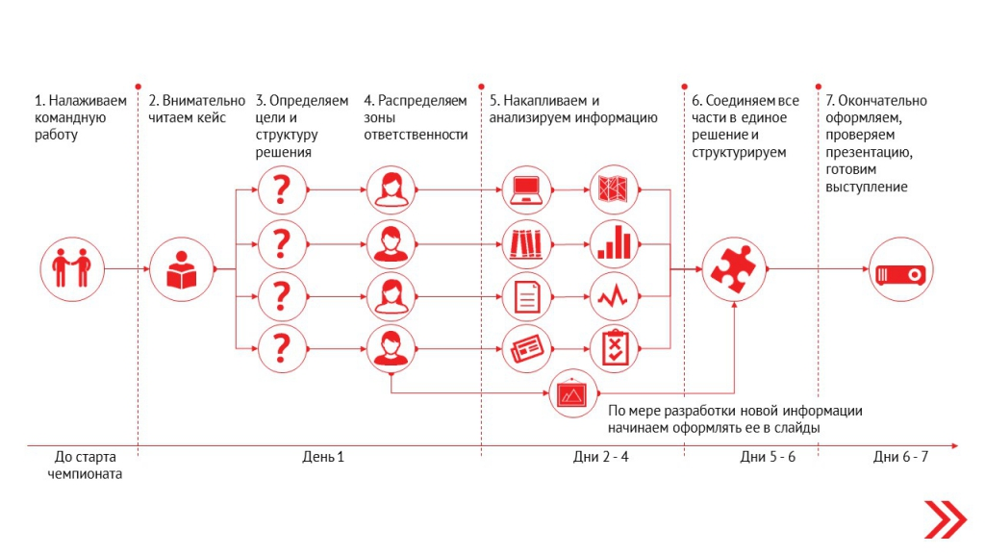
Распланируйте решение кейса

Slide 22
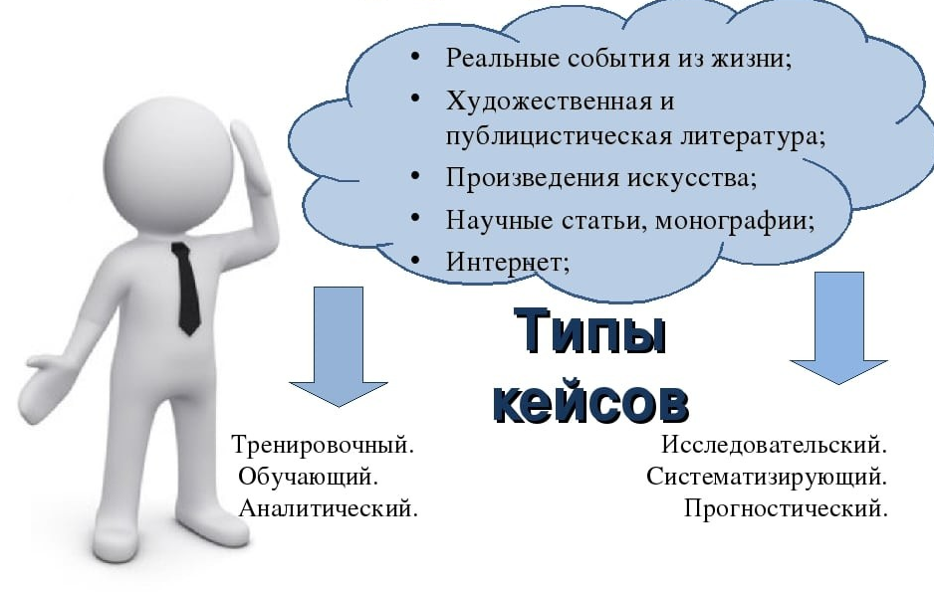
Источники формирования кейсов

Slide 23
Методы исследования
исследование вторичных источников информации/вторичное иссследование рынка (Secondary research),
семантический дифференциал (Semantic differential),
слежка (Shadowing),
симулятивные упражнения (Simulation exercises),
аналитика поиска по сайту (Site search analytics),
отображение взаимосвязей (Speed dating),
карта заинтересованных лиц (Stakeholder maps)
оценка первого прототипа (Stakeholder walkthrough),
раскадровки (Storyboards),
обследования мнений (Surveys),
анализ задач (Task analysis),
территориальные карты (Territory maps),
тематические сети (Thematic networks),
протоколирование мыслей вслух (Think aloud protocol),
исследование во времени (Time-aware research),
туры «пробного камня» (Touch stone tours),
триада (Triading),
триангуляция (Triangulation),
ненавязчивые меры (Unobtrusive measures),
исследование пользы (Usability report),
тестирование пользы / юзабилити тестирование (Usability testing),
карта путешествия пользователей (User journey maps),
анализ ценностной возможности (Value opportunity analysis),
веб-аналика (Web-analytics),
взвешенные матрицы (Weighted matrix),
«Волшебник страны Оз» (Wizard of Oz),
облакa слов (Word clouds).
настенные графити (Graffiti walls),
эвристичекая оценка (Heuristic evaluation),
изобразительные платы (Image boards),
интервью (interviews)
KJ -техника (KJ technique),
Kano-анализы (Kano analysis),
психическое отображение (Mind mapping),
наблюдения (Observations),
параллельное прототипирование (Parrallel prototyping),
соучастное исследование (Participant observations),
исследование на основе совместных действий (Participatory action research),
соучастный дизайн (Participatory design),
исследование личных принадлежностей (Personal inventories),
персонажи (Personas),
фотостудии (Photo studies),
фотокарточки (Picture cards),
прототипирование (Prototyping),
опросники (Questionnaires)
быстрое итерационное тестирование и оценка (Rapid iterative testing and evaluation),
дистанционное модерированное исследование (Remote moderated research),
исследование через дизайн (Research through design),
ролевые игры (Role-playing),
сценарное описание (Scenario description swimlanes),
сценарии (Scenarios),
коллаж (Collage),
отслеживание конкурентов (Competitive testing),
развитие концепции (Concept mapping),
контент-анализы (Content analysis),
обработка контента и его аудит (Content inventory and audit),
контекстуальный дизайн (Contextual design),
контекстуальное исследование (Contextual Inquiary),
творческие инструментальные средства (Creative toolkits),
техника побочного (критического) обстоятельства (Critical incident technique)
краудсорсинг (Crowdsourcing)
зондирование (Cultural probes),
аудит обслуживания клиентов (Customer experience audit),
интенсивный дизайн (Design charette),
дизайнерская этнография (Design ethnography),
творческие семинары (Design workshops),
целесообразное тестирование (Desirability testing),
дневники исследования (Diary testing),
направленное повествование (Directed storytelling),
метод ELITO (Elito method),
эргономический анализ (Ergonomic analysis),
оценочное исследование (Evaluative research),
дизайн на основе очевидности (Evidence-based design),
прототипирование опыта (Experience prototyping),
метод отбора проб (Experience sampling method),
эксперименты (Experiments),
поисковое исследование (Exploratory research),
трекинг глаз (Eyetracking),
гибкое моделирование (Flexible modeling),
наблюдение со стороны ((Fly-on-the-wall observation),
фокус-группы (Focus groups),
генеративное исследование (Generative research),
A/B тест (A/B testing),
AEIOU — действия, среда, интеракции с другими, пользователи и объекты (AEIOU),
аффинитетные диаграммы (Affinity Diagramming) ,
артефактные анализы (Artifact Analysis),
автоматизированное дистанционное исследование (Automated Remote Research),
поведенческие наброски (Behavioral mapping),
выражение телом (Bodystorming),
графический мозговой штурм (Brainstorm Graphic Organizers),
бизнес-оригами (Business Origami),
документарная классификация (Card sorting),
кейс-стади (Case studies),
когнитивные отображения (Cognitive mapping),
когнитивное пошаговое руководство (Cognitive walkthrough),
ключевые показатели эффективности (Key performance indicators),
эскалация (Laddering)
литературный обзор (Literature reviews),
письмо о признании в любви и письмо о расставании (The love letter and the breakup letter),
диаграммы ментальной модели (Mental model diagrams),
https://www.becoming-researcher.com/universal-methods-of-research/

Slide 24
Какие существуют варианты представления информации? (Прутченков А.С.)
Представление информации и (или) описания конкретной ситуации в кейсах могут быть различными:
1. классический развёрнутый вариант (до 50 страниц, речь идёт о профессиональных кейсах, разработка которых требует длительного времени и работы целой группы специалистов);
2. сокращённый вариант (от двух до пяти-семи страниц, в этом случае кейс выигрывает «психологически» за счёт сокращения объёма, так как школьникам весьма за­труднительно знакомиться с информацией в объёме профессионального кейса, но при этом кейс и «проигрывает» по содержа­нию, так как сокращение объёма неизбежно ведёт к упрощению информации);
3. видеоматериал, в котором демонстрируется суть проблемы (в этом случае необходимо и текстовое подкрепление, чтобы у группы была возможность вчитаться в информацию, обращаться к ней по мере необходимости во время обсуждения и подготовки презентации своего предлагаемого решения);
4. случай из жизни, который может стать предметом изучения (этот вариант весьма перспективен, ибо позволяет использовать фактический материал, максимально приближенный к жизни города, школы);
5. случай, предложенный участником (это вариант интересен тем, что позволяет использовать инициативу самих учащихся, у которых есть право предлагать для обсуждения те проблемы, которые они заметили, и более того, включиться в составление первоначального
6. варианта текста самого кейса, то есть по сути стать соавторами разработанного материала);
7. Случай, возникший в диалоге обучающихся (для этого важно внимательно слушать предложения, с которыми выступают рабочие группы, и в случае появления информа­ции, которая актуальна для региона, где обучаются школьники, акцентировать внимание детей на возможности использовать эту «новую» для разработки будущих кейсов);
8. Анализ решения, уже принятого в конкретной ситуации(этот вариант предпочтителен в том случае, если классу или учебной группе трудно самостоятельно найти решение описываемой проблемы. На помощь может прийти уже имеющееся гото­вое решение, школьники могут сравнивать (по этапам), как кто-то до них уже решал эту (или аналогичную проблему).

Slide 25
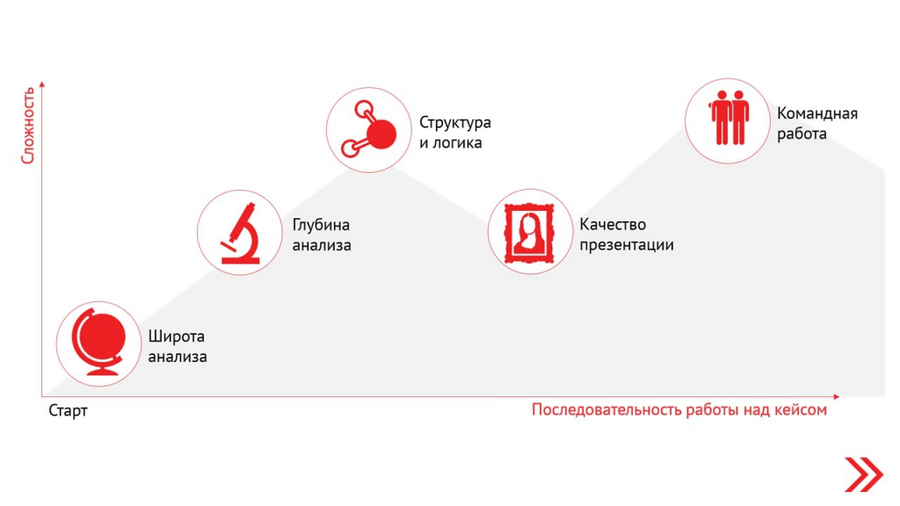
Критерии успеха выступления на кейс

Slide 26
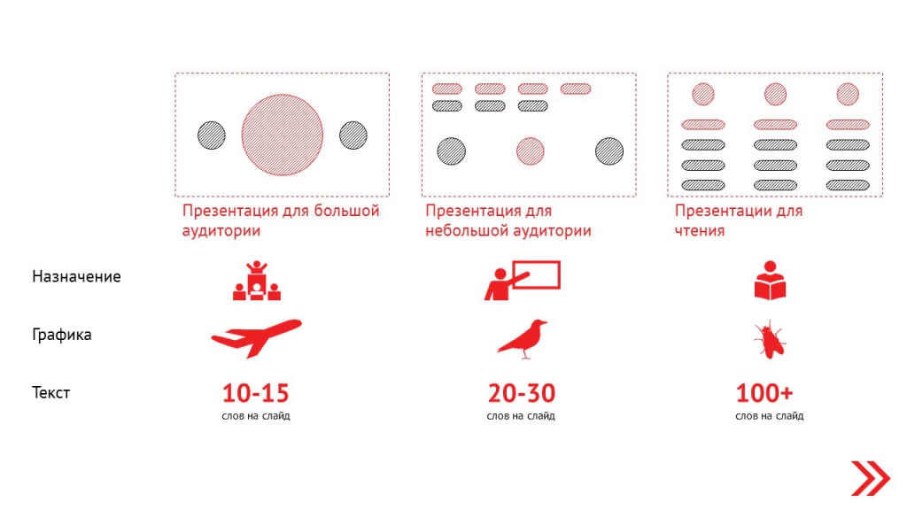
Выберите правильный тип презентации

Slide 27
Прочитайте по теме
Желязны Д. «Говори на языке диаграмм» (Gene Zelazny, Say it With Charts: Complete Toolkit)
Дуартэ Н. «Slide:ology. Искусство создания выдающихся презентаций» (Nancy Duarte «slide:ology: The Art and Science of Creating Great Presentations»)
Роэм Д. «Визуальное мышление: Как «продавать» свои идеи при помощи визуальных образов» (Dan Roam, The Back of the Napkin: Solving Problems and Selling Ideas with Pictures»)
Яу Н. «Искусство визуализации в бизнесе. Как представить сложную информацию простыми образами» (Nathan Yau, Visualize This: The FlowingData Guide to Design, Visualization, and Statistics)
Пиз А. «Язык телодвижений» (Allan Pease, The Definitive Book of Body Language)

Slide 28

Особенности разработки кейс-стади

Slide 29
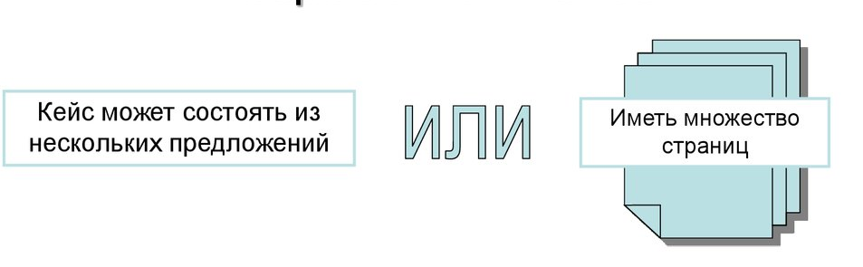
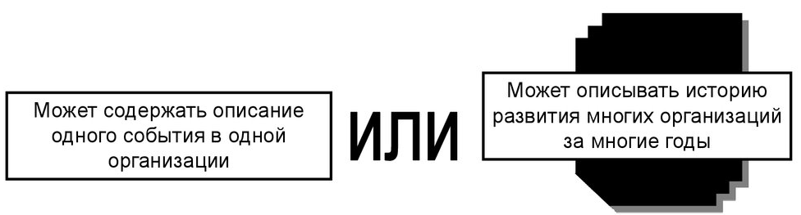
Разработка кейса

Slide 30
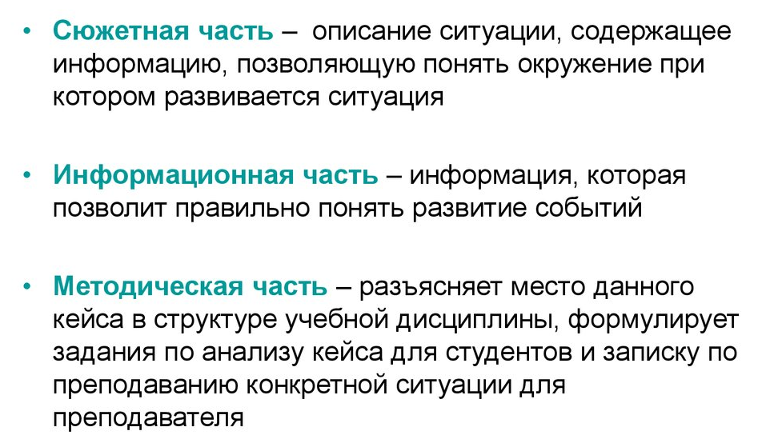
Структура кейса

Slide 31

Методическая часть кейса
Сюжетная и информационная части могут существовать как относительно независимые (информация может быть вынесена в приложение), так и тесно переплетаясь. Но в любом кейсе его назначение и задание должны быть четко сформулированы.
Кейс может содержать видео-, аудиоматериалы, материалы на электронных носителях или любые другие.
Ученикам раздается на дискете, CD или в виде твердой копии версия текста ситуации, приложения, возможные вопросы, но без методической записки.
В методической записке авторы кейсов должны разрабатывать конкретные рекомендации по разбору ситуаций, в которых излагается авторский разбор ситуаций, их ключ, а также рекомендуемая методика проведения занятий.

Slide 32
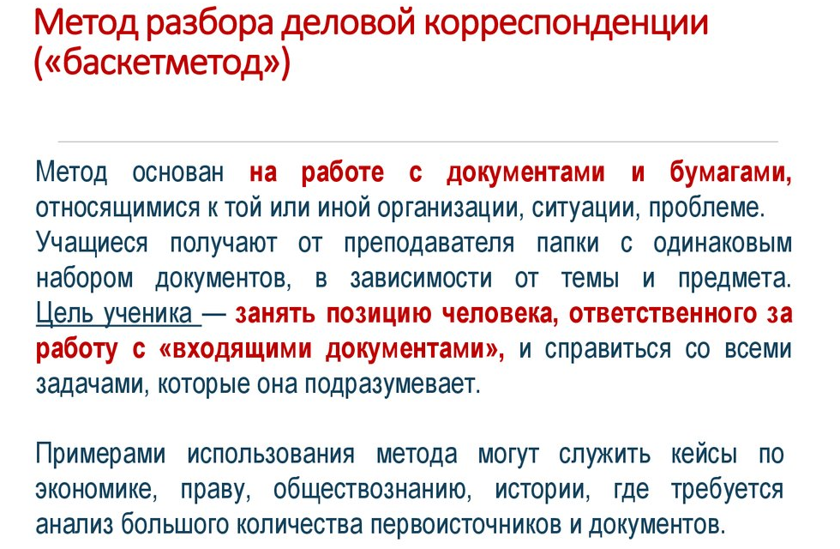
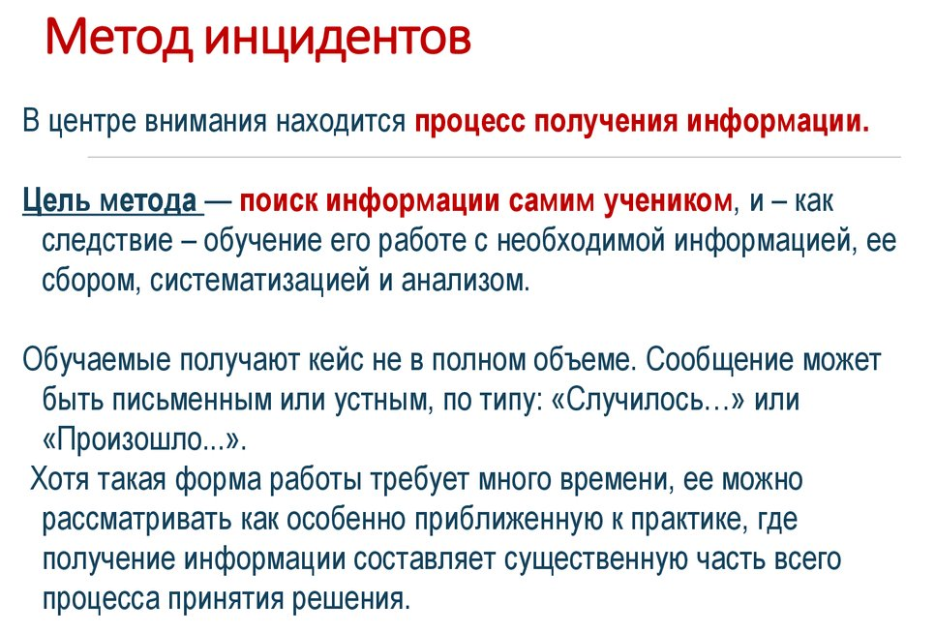
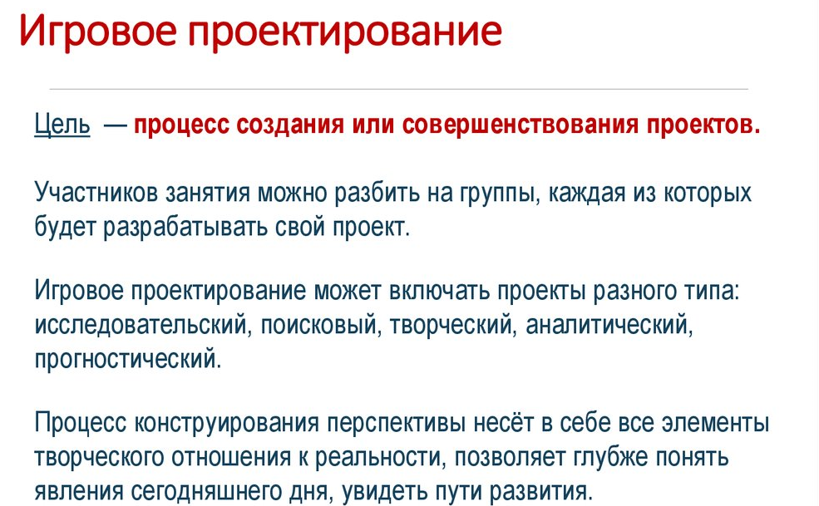
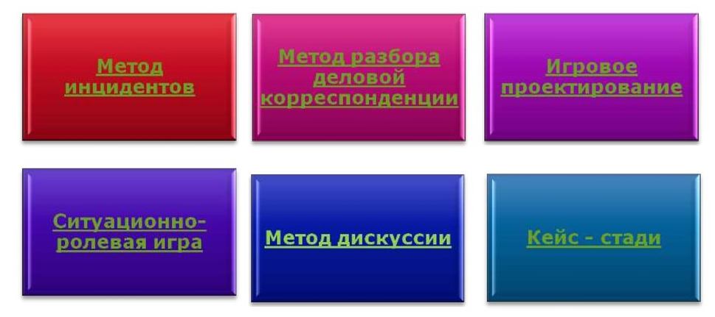

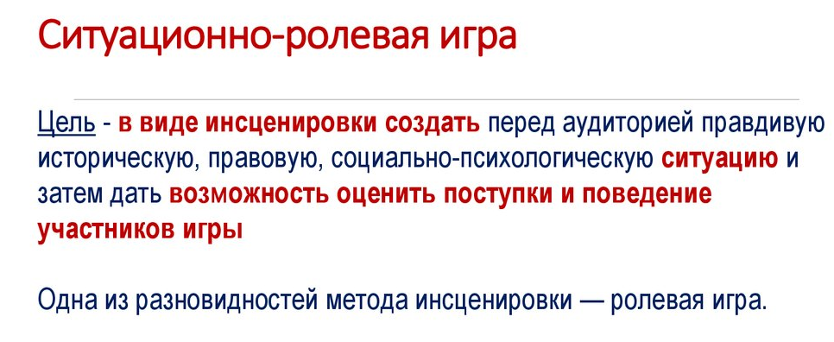

Методы кейс технологии

Slide 33
Методы, используемые в кейс-стади
Метод, интегрированный в кейс-метод | Характеристика его роли в кейс-методе
Моделирование | Построение модели ситуации
Системный анализ | Системное представление и анализ ситуации
Мысленный эксперимент | Способ получения знания о ситуации посредством ее мысленного преобразования
Методы описания | Создание описания ситуации
Проблемный метод | Представление проблемы, лежащей в основе ситуации
Метод классификации | Создание упорядоченных перечней свойств, сторон, составляющих ситуацию
Игровые методы | Представление вариантов поведения героев ситуации
«Мозговой штурм» | Генерирование идей относительно ситуации
Дискуссия | Обмен взглядами по поводу проблемы и путей ее решения

Slide 34

В case-study анализируются ситуации следующих видов:
Примеры из жизни. Участники стараются найти решение или определить, что на этом этапе оно невозможно. Студенты примеряют на себя роли руководителя предприятия и топ-менеджеров.
Участникам предлагают рассмотреть ситуацию, когда решение уже найдено. В этом случае студенты занимаются критическим анализом принятых управленческих решений. Слушатели в ходе обсуждения занимают позицию стороннего наблюдателя.
Кейс-упражнение. Его решают, чтобы на практике более подробно рассмотреть сложную ситуацию или проблему. Студенты в ходе обсуждения могут спрашивать ведущего, критиковать или одобрять сложившееся положение вещей.
Кейс-упражнение. В ходе решения задачи находят применение наработки, сделанные ранее.

Slide 35
В ходе обсуждения руководитель выстраивает работу по следующим направлениям:
Разыгрывание ситуации по ролям. В этом случае участники заранее изучают ситуацию, а потом на основе сделанного анализа принимают участие в игре.
Обсуждение в коллективе.

Slide 36

Технология обучения кейса
Абызова А.Г., Андронов И.С., Егорова Л.Б., Микляев В.А., Покровская Н.Н., Пряхин Н.Г., Рогожова Н.А., Снисаренко С.О.
Организация начала занятия (5 мин.)
Мотивация к занятию (5 мин.)
Определение цели занятия (5 мин.)
Контроль исходного уровня знаний (15 мин.)
Инструктаж по работе с кейсом
Самостоятельная работа с кейсом (90 мин.):
- обсуждение кейса в группах;
- анализ кейсов по подгруппам;
- презентация решения.
7. Подведение итогов обсуждения, закрепление (30 мин.)
8.Контроль итогового уровня знаний (15 мин.)
9. Подведение итогов занятия с оценкой работы обучающихся (10 мин.)
10. Задание на дом (5 мин.)

Slide 37
В организации работы с кейсом включают 4 этапа
Абызова А.Г., Андронов И.С., Егорова Л.Б., Микляев В.А., Покровская Н.Н., Пряхин Н.Г., Рогожова Н.А., Снисаренко С.О.
1 этап. Подготовительный этап.
Появление опыта принятия решений, действий в новой ситуации. Задача педагога – создание оптимальной подборки материала для кейса.
2 этап. Погружение в совместную деятельность.
Раздается текст, определяется основная проблема, лежащая в основе кейса.
3 этап. Организация совместной деятельности:
- распределение по группам и в отведенное время, отвечают на вопросы;
- обучающиеся составляют индивидуальные ответы в единой позиции для презентации;
- выбирается спикер, который будет презентовать решение;
- оценивается содержательная сторона решения, техника презентации;
- преподаватель организует и направляет общую дискуссию.
При организации работы над кейсом в группе желательно придерживаться методических рекомендаций: сосав команды формируется самими студентами по их желанию; каждая команда выбирает себе руководителя; каждая подгруппа выполняет одну тему в течение всего практического занятия. Выступление руководителя должно быть в пределах 10 минут, а предварительно на доске записываются основные результаты работы.
4 этап. Анализ и рефлексия совместной деятельности:
- анализ эффективности организации занятия;
- постановка задачи для дальнейшей работы;
- преподаватель завершает дискуссию, анализирует работу групп, подводит итоги.

Slide 38

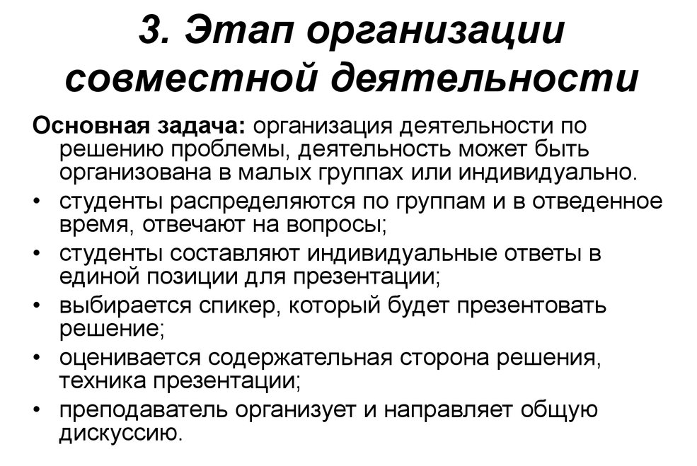
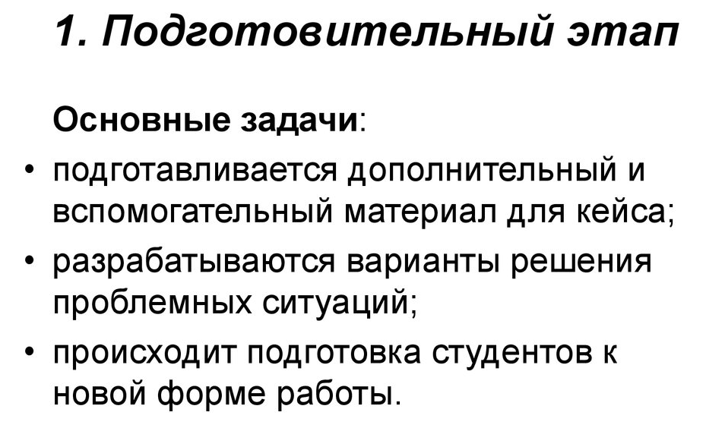
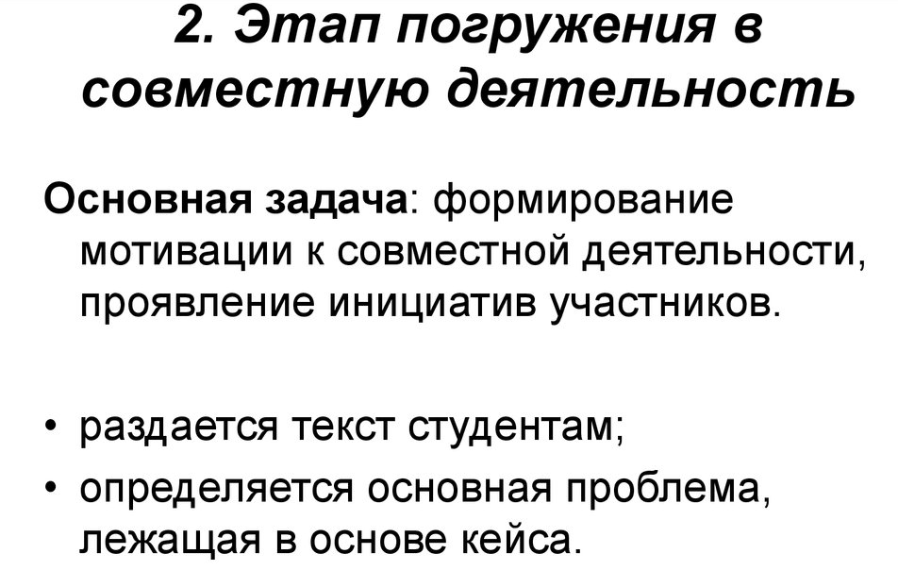
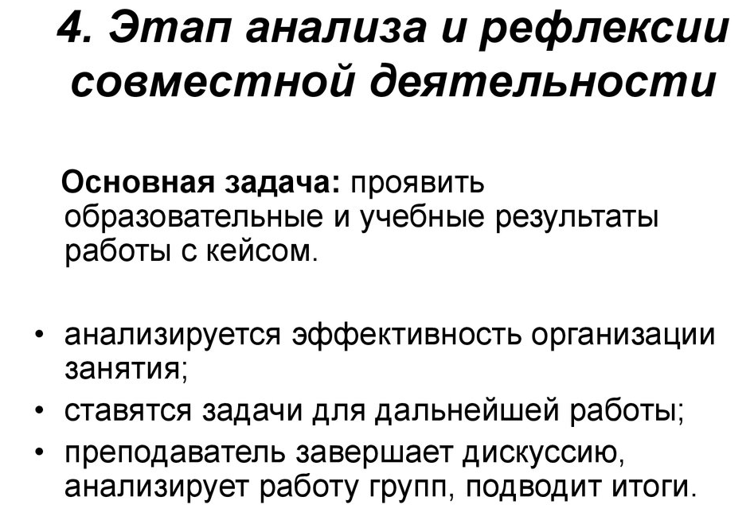
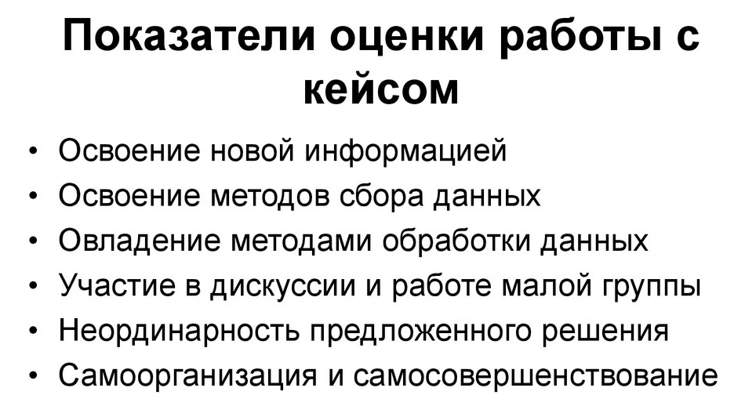
Применение кейса на занятии в образовании
Вариант 1.
Процесс Обучения с кейсом

Slide 39
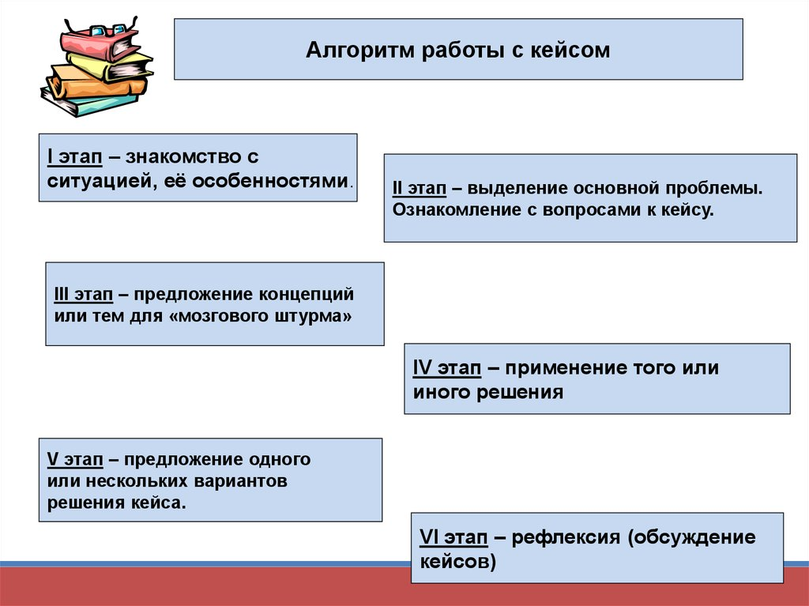

Slide 40
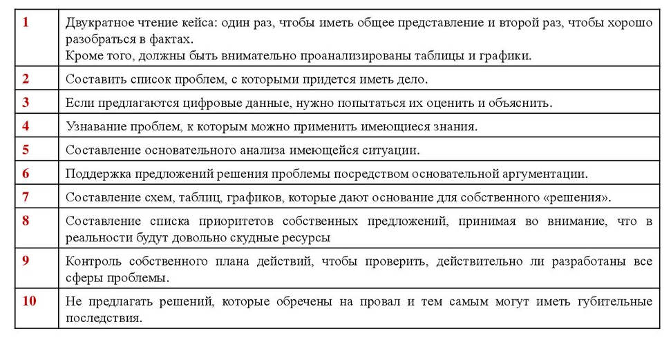

10 правил для анализа кейса

Slide 41


Три возможные стратегии поведения педагога в ходе работы с кейсом

Slide 42
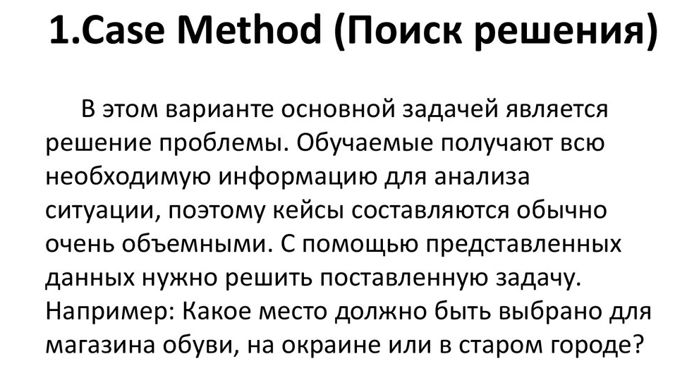
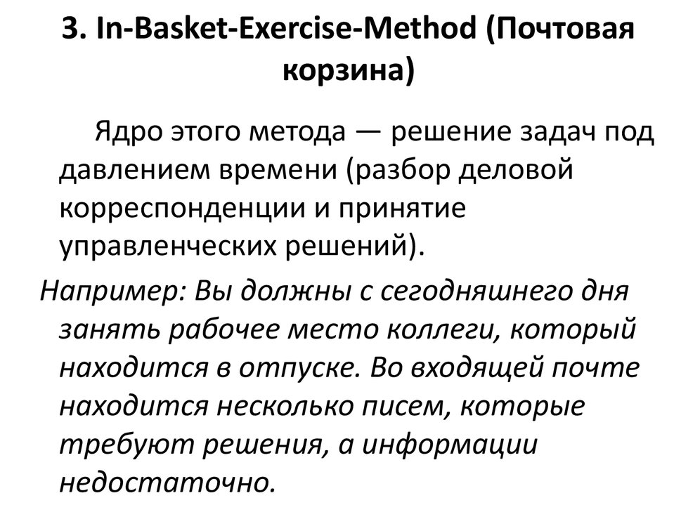
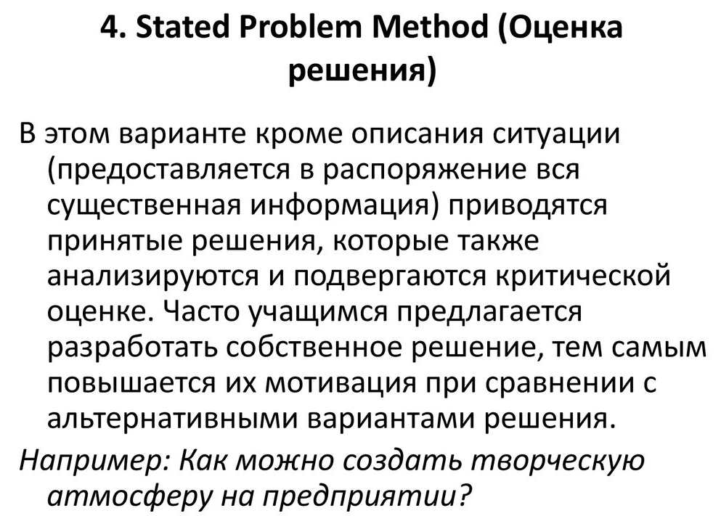

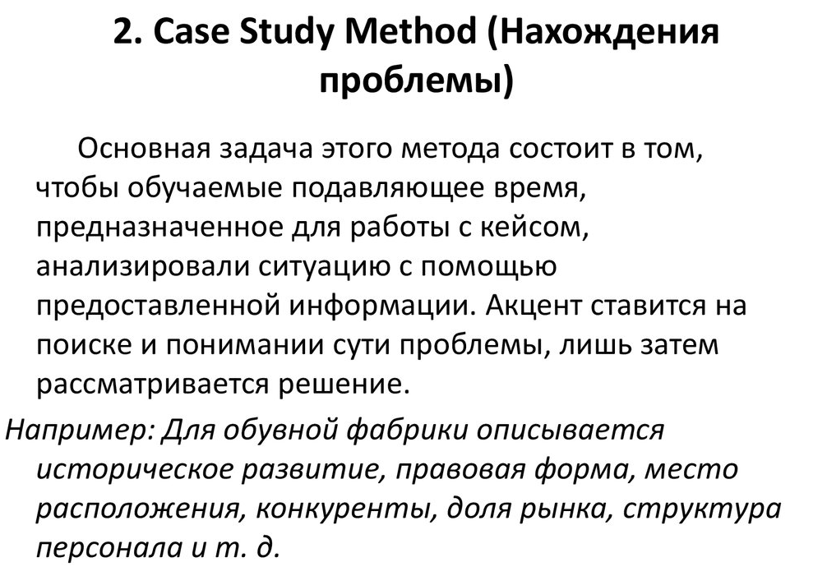
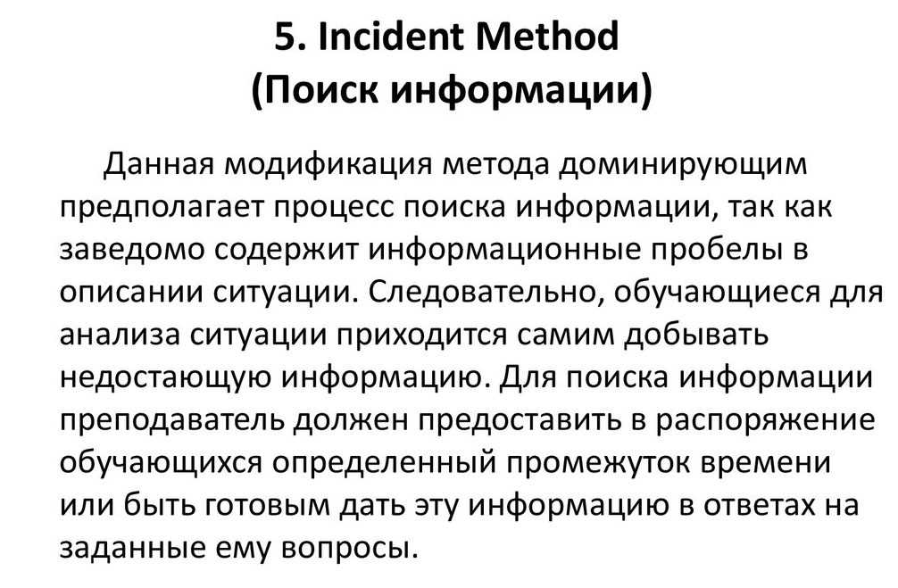
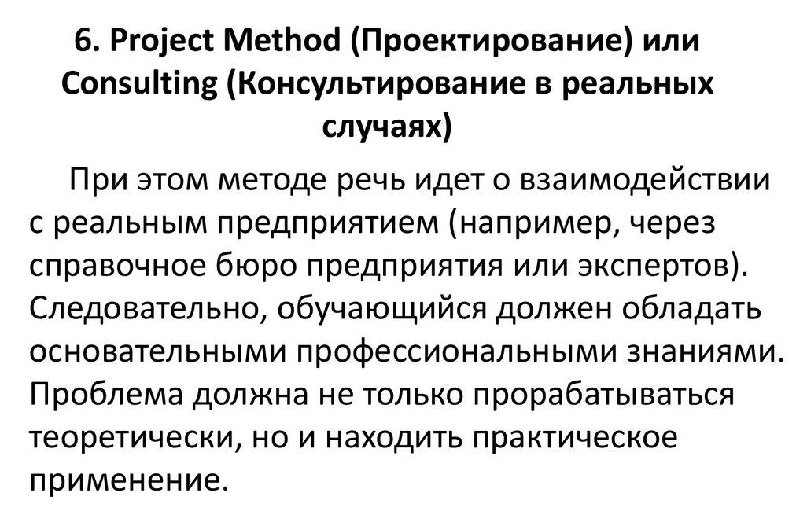
Модификаций методики анализа конкретной ситуации и соответствующие им дидактические цели
Виды анализа кейса
https://ppt-online.org/73701

Slide 43

Решение кейсов рекомендуется проводить в 5 этапов (Покушалова Л. В.)
Первый этап – знакомство с ситуацией, ее особенностями;
Второй этап – выделение основной проблемы (основных проблем), выделение факторов и персоналий, которые могут реально воздействовать;
Третий этап – предложение концепций или тем для «мозгового штурма»;
Четвертый этап – анализ последствий принятия того или иного решения;
Пятый этап – решение кейса – предложение одного или нескольких вариантов (последовательности действий), указание на возможное возникновение проблем, механизмы их предотвращения и решения
Метод case-study как современная технология профессионально-ориентированного обучения студентов / Л. В. Покушалова. — Текст : непосредственный // Молодой ученый. — 2011. — № 5 (28). — Т. 2. — С. 155-157. — URL: https://moluch.ru/archive/28/3073/ (дата обращения: 29.10.2020).

Slide 44
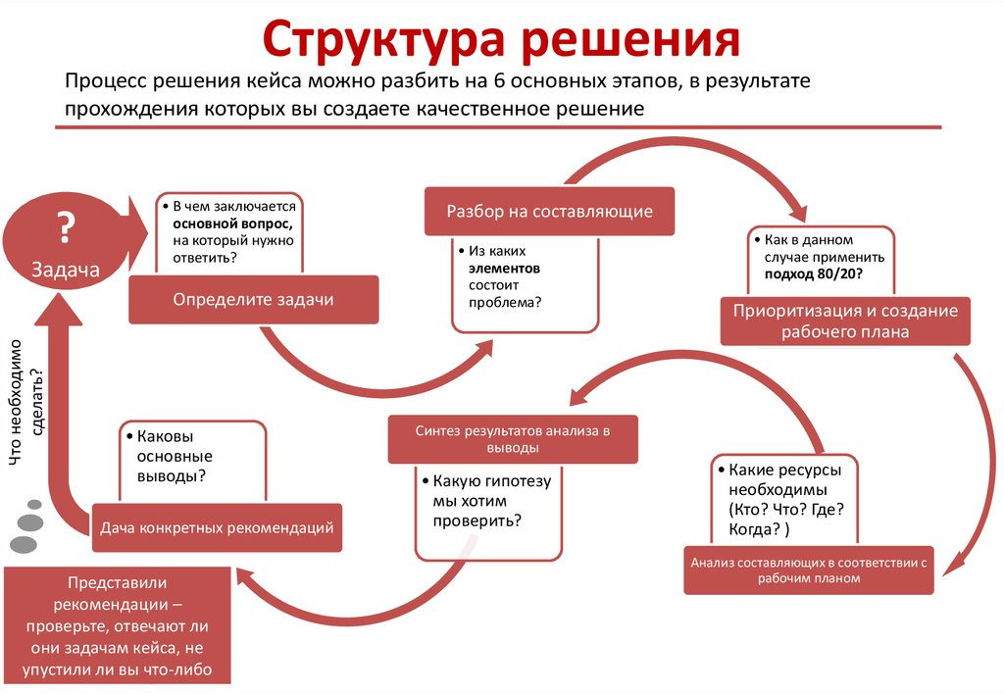
https://ppt-online.org/487034

Slide 45
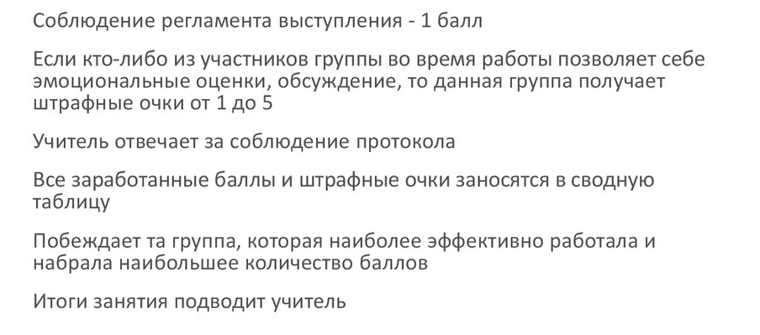
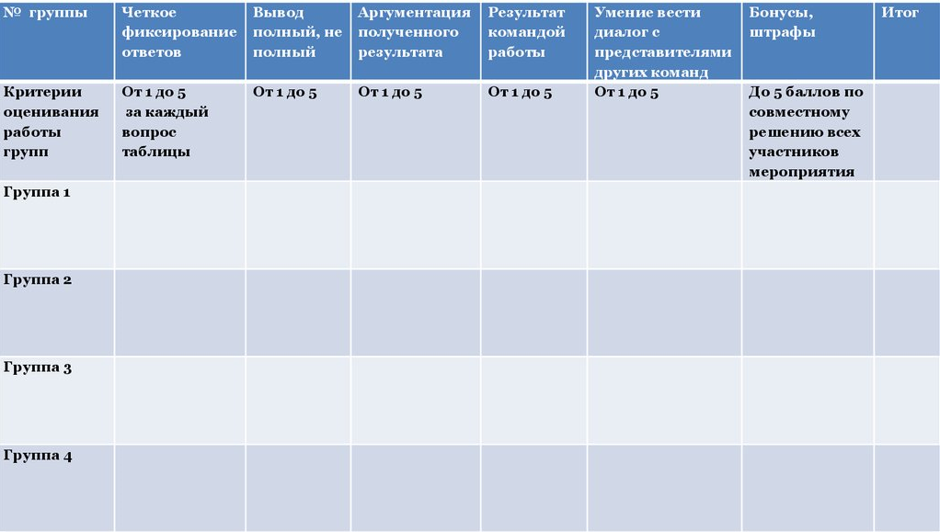

Критерии оценивания групп
https://ppt-online.org/407488

